Slide 1
CHƯƠNG 5: MỘT SỐ MÔ HÌNH CSDL TIÊN TIẾN: CSDL PHI QUAN HỆ
Khoa Khoa học và kỹ thuật thông tin
Bộ môn Thiết bị di động và Công nghệ Web

Slide 2
Nội dung
Đặc điểm NoSQL.
Các mô hình NoSQL.
Chuyển từ mô hình SQL sang NoSQL.
Các CSDL NoSQL.

Slide 3
Vai trò của NoSQL

Slide 4
Đặt vấn đề
Với sự phát triển Internet, dữ liệu xung quanh chúng ta được có được lớn hơn bao giờ hết.
Mọi loại dữ liệu kiểu: chuỗi, số, âm thanh, hình ảnh có thể được đưa về dạng kỹ thuật số để bất kỳ máy tính nào cũng có thể lưu trữ, xử lý và chuyển tiếp cho nhiều người.
Sự phát triển của mạng xã hội, cho phép người dùng tự do tạo các nội dung tương tác, làm tốc độ tăng trưởng khối lượng dữ liệu là cực lớn.
Khối lượng dữ liệu tăng lên quá nhanh, vượt qua giới hạn xử lý của các hệ quản trị cơ sở dữ liệu truyền thống.

Slide 5
Vấn đề (tt)
Việc lưu trữ và khai thác lượng dữ liệu khổng lồ này là một trong các thử thách lớn mà chúng ta gặp phải trong xã hội hiện đại.
Các hệ cơ sở dữ liệu quan hệ hiện tại bộc lộ những hạn chế.
Do đó, trong những năm gần đây, nhiều loại CSDL NoSQL được nghiên cứu.
Những CSDL này đặc biệt thích hợp cho các ứng dụng cực lớn, giảm thiểu tối đa các phép tính toán, tác vụ đọc-ghi với khả năng chịu tải, chịu lỗi cao nhưng đòi hỏi tài nguyên phần cứng khá thấp.

Slide 6
ĐẶC ĐIỂM CỦA NOSQL
NoSQL là một loại CSDL có các đặc tính sau:
Không ràng buộc.
Phân tán.
Mã nguồn mở.
Có khả năng mở rộng theo chiều ngang.
Lược đồ tự do.
NoSQL có thể lưu trữ xử lý dữ liệu từ một lượng rất nhỏ cho đến hàng petabytes, trong một hệ thống chịu tải, chịu lỗi cao và đáp ứng thời gian thực

Slide 7
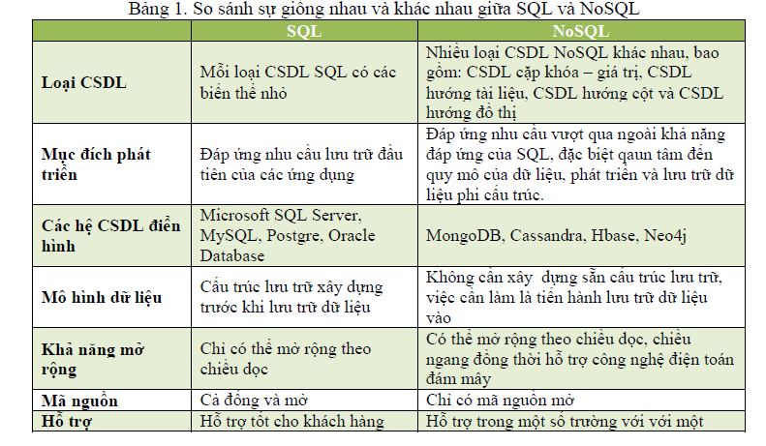
SQL và NoSQL

Slide 8
ACID
ACID là viết tắt của cụm từ
Atomicity (nguyên tử).
Consitency (nhất quán).
Isolation (Cô lập).
Durability (Bền vững).
Trong cơ sở dữ liệu QH, các nguyên tắc của các mô hình ACID là quá mức cần thiết ➔ trên thực tế nó đã cản trở hoạt động của các cơ sở dữ liệu.
CSDL thoả mãn các đặc tính của ACID là vô cùng khó khăn ➔ Consistency và Isolation bị thu hồi.

Slide 9
Nguyên tắc của NoSQL – Nguyên tắc BASE
NoSQL dựa vào một mô hình nhẹ nhàng hơn, thích hợp hơn, và kết quả là chúng ta có phương pháp tiếp cận mới BASE gồm ba nguyên tắc:
Basic Availability: Tính sẵn có cơ bản.
Một ứng dụng làm việc cơ bản tất cả thời gian (xuyên suốt).
Soft State: Trạng thái mềm, linh hoạt.
Không cần phải nhất quán trên tất cả các thời gian hoạt động.
Eventual Consistency: Nhất quán cuối.
Đạt được trạng thái cuối nhất quán.
➔ Là cách tiếp cận để quản lý dữ liệu phi cấu trúc.

Slide 10
Ưu điểm
Đáp ứng được sự tăng trưởng của dữ liệu lớn.
Truy xuất dữ liệu lớn với tốc độ cao.
Dữ liệu đa dạng, có cấu trúc, bán cấu trúc hoặc phi cấu trúc.
Dữ liệu phức tạp, được lưu trữ và quản lý tại các trung tâm lưu trữ khác.
Cần ít tài nguyên và phần cứng của máy chủ.
Hỗ trợ chỉ mục tất cả các thuộc tính.
Mã nguồn mở.
Có thể mở rộng theo cả chiều ngang và dọc.

Slide 11
Ưu điểm (tt)
NoSQL được các hãng lớn sử dụng: Các công ty như Amazon, BBC, Facebook và Google dựa vào các CSDL NoSQL.
NoSQL và đám mây (cloud technology) là một sự trùng khớp tự nhiên, chúng có khả năng tận dụng được việc cung cấp mềm dẻo của các dịch vụ lưu trữ trên đám mây (cloud storage).
Các CSDL NoSQL hầu hết sử dụng bộ nhớ qua ổ đĩa như là vị trí ghi đầu tiên - vì thế ngăn ngừa được sự thực thi không ổn định của thao tác I/O.

Slide 12
Nhược điểm
Sự tin tưởng chưa cao đối với nhiều doanh nghiệp.
CSDL truyền thống vẫn là lưạ chọn số một.
Tính mới mẻ của NoSQL có nghĩa là không có nhiều lập trình viên và người quản trị mà biết công nghệ này.
Những vấn đề về tính tương thích: Mỗi CSDL NoSQL có các giao diện lập trình ứng dụng (API) riêng của mình, các giao diện truy vấn riêng biệt.
Khó khăn trong việc lưu trữ các dữ liệu mang nội dung nghiệp vụ phức tạp.

Slide 13
Các mô hình NoSQL

Slide 14
Các mô hình phi quan hệ
Khoá – giá trị (key – value).
Hướng tài liệu (Document).
Hướng cột (Column).
Đồ thị (Graph).

Slide 15
Khoá – giá trị (key-value)
Dữ liệu được xác định bằng một khoá duy nhất (Key).
Các giá trị (value) hoàn toàn tách biệt và không phụ thuộc vào nhau.
Cấu trúc dữ liệu rất đơn giản nên cơ sở dữ liệu cặp khoá – giá trị hoàn toàn không có lược đồ.
Giá trị mới có thể được thêm vào trong lúc hệ thống đang chạy mà không gây ra bất cứ xung đột dữ liệu nào.
Cơ sở dữ liệu cặp khoá – giá trị hữu ích cho các xử lý đơn giản, chỉ phụ thuộc vào thuộc tính khoá.
Ứng dụng: từ điển, truy xuất bộ đệm.

Slide 16
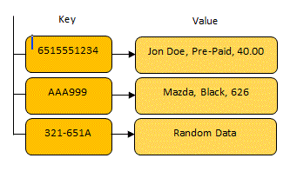
Khoá – giá trị (key-value)

Slide 17
Hướng tài liệu (Document)
Mô hình Hướng tài liệu được thiết kế dùng để lưu trữ, truy xuất và quản lý dữ liệu có dạng tài liệu hay dữ liệu bán cấu trúc hoặc thông tin.
Khái niệm về quan hệ (relations hay bảng) trong những hệ thống này được thiết kế xung quanh một khái niệm trừu tượng gọi là tài liệu (document).
Sử dụng key-document (hoặc key-value) để lấy một tài liệu, cơ sở dữ liệu sẽ cung cấp một API hoặc ngôn ngữ truy vấn cho phép bạn lấy các tài liệu dựa trên nội dung.
Ứng dụng: Các hệ thống lưu trữ nội dung mạng xã hội, trang web.

Slide 18
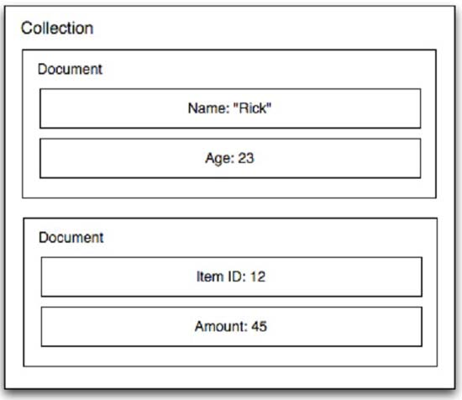
Hướng tài liệu (Document)

Slide 19
Hướng cột (Column)
Mô hình hướng cột xem xét nhiều trường hợp khác nhau của các thuộc tínhchỉ chứa một cặp giá trị cần thiết trong mỗi dòng, còn lại là các giá trị null.
Nhìn chung cơ sở dữ liệu hướng cột có nhiều điểm tương đồng với cơ sở dữ liệu quan hệ, nếu nhìn từ bên ngoài, nhưng thật sự có nhiều khác biệt lớn từ bên trong.
Điểm khác biệt chính là việc lưu trữ null đối với các thuộc tính không cần thiết.
Ngoài ra, một trong những khác biệt đó chính khác là việc lưu trữ dữ liệu theo cột thay vì theo dòng như trong cơ sở dữ liệu quan hệ ➔ số thuộc tính có thể không cần phải xác định trước.

Slide 20
Hướng cột
ID | Cột
1 | Tên | Website
 | Nam | www.vnexpress.com | <null>
2 | Tên | Email | Website
 | Mai | mai@gmail.com | Dantri.com.vn
2 cột
3 cột

Slide 21
Đồ thị (Graph)
Mô hình đồ thị chuyên dùng trong quản lý dữ liệu với nhiều liên kết (quan hệ).
Mỗi thực thể (instance) trong CSDL quan hệ sẽ ứng với một nút (node), và quan hệ giữa các thực thể sẽ được biểu diễn bởi các cạnh (edge).
Nút (node) và cạnh (edge) bao gồm các đối tượng chứa các cặp khoá – giá trị. Tầm vực (scope) của các cặp khoá – giá trị được định nghĩa trong lược đồ, nên các ràng buộc phức tạp được mô tả dễ dàng.

Slide 22
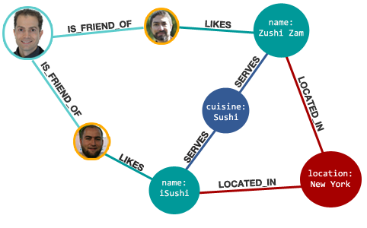
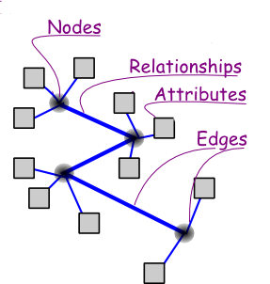
Đồ thị (Graph)

Slide 23
Chuyển từ mô hình quan hệ sang NoSQL

Slide 24
Ví dụ: Mô hình quan hệ
Tacgia (#mstg, tentg, sdt, email)
TG01 Nguyen A 098731 a@gmail.com
TG02 Nguyen B 098731 b@gmail.com
Sach (#mssach, tensach, sotrang, sotien, msnxb)
S01 ABC 6 100000 DHQG
Nxb (#msnxb, tennxb, sdt-xb, email-xb)
NXB01 NXB-DHQG 0844643 nxb@gmail.com
Tg-Sach(#mstg, #mssach, nam-xb)
TG01 S01 2019
TG02 S01 2020

Slide 25
Chuyển sang key-value
TACGIA
{
“TG01”: “NguyenA_098731_a@gmail.com”,
“TG02”: “NguyenB:098731:b@gmail.com”
}
SACH
{
“S01”: “ABC _Trang:6_100000_NXB: DHQG”
}
NXB
{
“NXB01”: “NXB-DHQG-DT:0844643_nxb@gmail.com”
}
TG_SACH
{
“TG01_S01”: “2019”,
“TG01_S02”: “2020”
}

Slide 26
Chuyển sang Document (1)
TACGIA
[{
“MATG”: “TG01”,
“HOTEN”: “NguyenA”,
“SĐT”: “098731”,
”Email”: “a@gmail.com”,
”SACH”: [
{“MASACH”: S01, “NAM”, “2019”},
{“MASACH”: S01, “NAM”, “2020”, “TEN”: ”ABC”}
]
},
{
“MATG”: “TG02”,
“HOTEN”: “NguyenB”,
“SĐT”: “098731”,
”Email”: “a@gmail.com”
}]

Slide 27
Chuyển sang Document (2)
SACH
[{
“MASACH”: “S01”,
“TENSACH”: “ABC”,
“SOTRANG”: 6,
”SOTIEN”: “100000”,
”NXB”: {
“TEN”: “NXB-DHQG”,
“MANXB”: “NXB01”,
“DT”: “0844643”
“EMAIL”: “nxb@gmail.com”
}
}]

Slide 28
Chuyển sang Document (3)
NXB
{
“TEN”: “NXB-DHQG”,
“MANXB”: “NXB01”,
“DT”: “0844643”
“EMAIL”: “nxb@gmail.com”,
“TTSACH”: [
{“MASACH”: S01, “NAM”, “2019”},
{“MASACH”: S01, “NAM”, “2020”, “TEN”: ”ABC”}
]
}]

Slide 29
Chuyển sang Column
Tacgia (#mstg, tentg, sdt, email)
Ho |Ten
TG01 Nguyen | A 098731 a@gmail.com
HoVaTen
TG02 Nguyen B 098731 b@gmail.com
Sach (#mssach, tensach, sotrang, sotien, msnxb)
S01 ABC 6 100000 DHQG
Nxb (#msnxb, tennxb, sdt-xb, email-xb)
NXB01 NXB-DHQG 0844643 nxb@gmail.com
Tg-Sach(#mstg, #mssach, nam-xb)
TG01 S01 2019
TG02 S01 2020
5 cột
4 cột

Slide 30
Chuyển sang Graph
Đối tượng: TACGIA, SACH, NXB.
Số đối tượng: 4 ~ 4 node.
”NAM”: 2019
TG01
<<viết>>
S01
<<của>>
<<xuất bản>>
<<của>>
<<thuộc>>
TG02
<<viết>>
NXB01
”NAM”: 2020

Slide 31
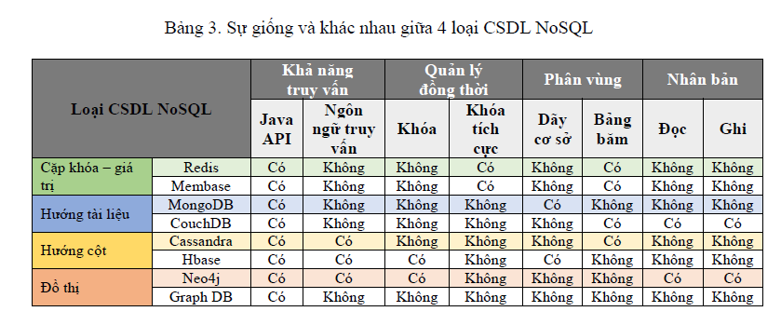
So sánh giữa các mô hình
https://arxiv.org/ftp/arxiv/papers/1307/1307.0191.pdf

Slide 32
CSDL phi quan hệ

Slide 33
Đặc điểm (1)
Mô hình dữ liệu phi quan hệ (Non-relational): các mô hình này không có mối quan hệ ràng buộc lẫn nhau. Có thể có những cấu trúc dữ liệu phức tạp hơn, nhưng nó không cứng nhắc như mô hình dữ liệu quan hệ. Non-relational là khái niệm không sử dụng các ràng buộc dữ liệu cho nhất quán dữ liệu ở NoSQL database.
Lưu trữ phân tán (Distributed storage ): CSDL NoSQL được phân tán sang nhiều máy tính khác nhau, để cung cấp dữ liệu cho người dùng. Mỗi phần dữ liệu sau đó sẽ được nhân rộng trên một số lượng nhất định máy dự phòng với tính sẵn sàng đáp ứng cao.

Slide 34
Đặc điểm (2)
Nhất quán cuối (Eventual consistency): Tính nhất quán của dữ liệu không cần phải đảm bảo ngay tức khắc sau mỗi tác vụ ghi. Một hệ thống phân tán chấp nhận những ảnh hưởng theo phương thức lan truyền và sau một khoảng thời gian (không phải ngay tức khắc), thay đổi sẽ đi đến mọi điểm trong hệ thống, tức là cuối cùng (eventually) dữ liệu trên hệ thống sẽ trở lại trạng thái nhất quán.
Khả năng mở rộng chiều dọc (Vertical scalable): Khi dữ liệu lớn về lượng, phương pháp tăng cường khả năng lưu trữ và xử lý bằng việc cải tiến phần mềm và cải thiện phần cứng trên một máy tính đơn lẻ được gọi là khả năng mở rộng chiều dọc.

Slide 35
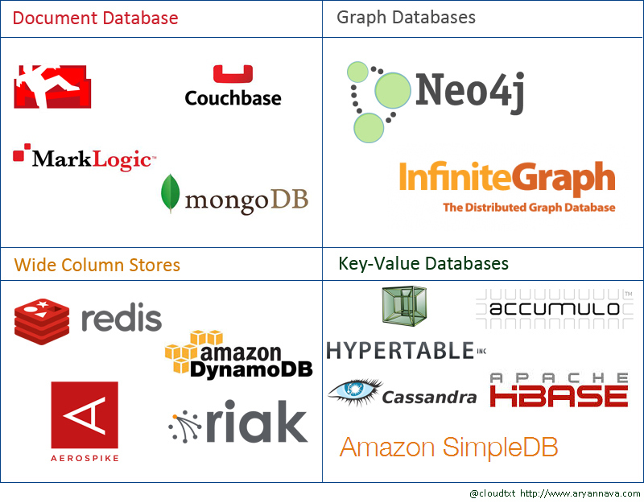
Các CSDL phi quan hệ thường gặp
Tham khảo: https://db-engines.com/en/ranking

Slide 36
TỔNG KẾT
CSDL phi quan hệ được thiết kế nhằm phá bỏ một số nguyên tắc nhất định của CSDL quan hệ ➔ linh hoạt, uyển chuyển.
Consistency và Isolation bị thu hồi.
Các mô hình CSDL NoSQL thường gặp: Hướng tài liệu (document), hướng cột (column), khoá-giá trị (key-value) và đồ thị (graph).
Các CSDL phi quan hệ thường gặp: MongoDB (document), Cassandra (column), Redis (key-value), ...

Slide 37
TÀI LIỆU THAM KHẢO
Nguyễn Gia Tuấn Anh, Trương Châu Long, Bài tập và bài giải SQL Server, NXB Thanh niên (2005).
Đỗ Phúc, Nguyễn Đăng Tỵ, Cơ sở dữ liệu, NXB Đại học quốc gia TPHCM (2010).
Nguyễn Gia Tuấn Anh, Mai Văn Cường, Bùi Danh Hường, Cơ sở dữ liệu nâng cao, NXB Đại học quốc gia TPHCM (2019).
Itzik Ben-Gan, Microsoft SQL Server 2012- TSQL Fundamentals.

Slide 38


Slide 39
Phụ lục: thực nghiệm so sánh CSDL quan hệ và phi quan hệ

Slide 40
So sánh giữa CSDL quan hệ và phi quan hệ
Bài toán: So sánh thời gian thực thi của các thao tác truy xuất đọc/ghi vào CSDL.
CSDL minh hoạ:
CSDL quan hệ: MySQL.
CSDL phi quan hệ (hướng tài liệu): MongoDB.

Slide 41
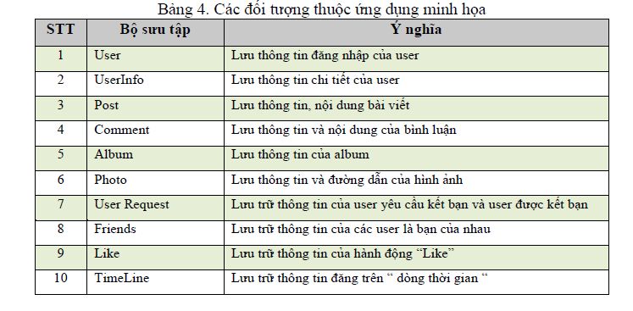
Các đối tượng

Slide 42
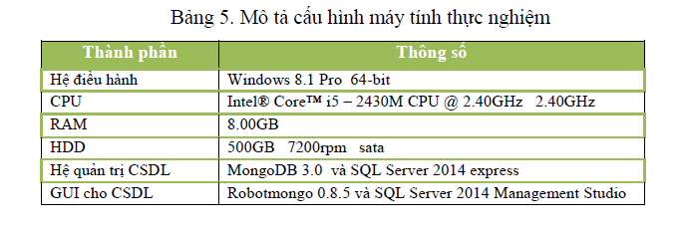
Cấu hình máy tính

Slide 43
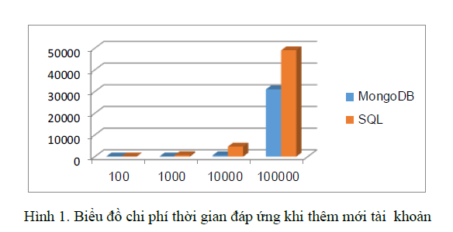
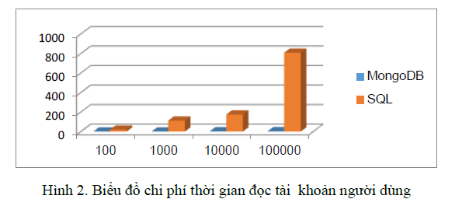
Kết quả (1)

Slide 44
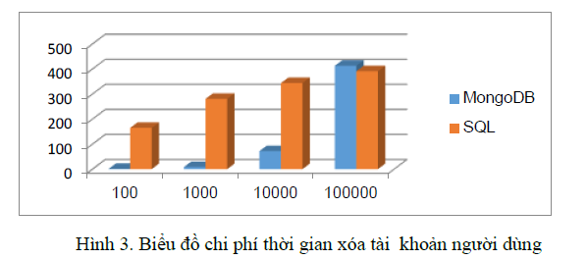
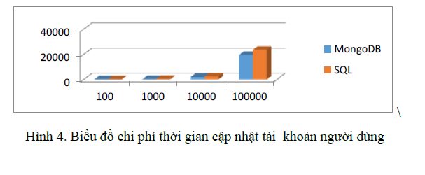
Kết quả (2)

Slide 45
Nhận xét
Chi phí thời gian thực hiện xem của MongoDB là vượt xa so với MSSQL. Chi phí thời gian thực hiện thao tác thêm của MongoDB là vươt trội so với MSSQL. Chi phí thời gian thao tác cập nhật của MongoDB và MSSQL là khá cân bằng.
Rõ ràng MogoDB rất phù hợp cho các ứng dụng có dữ liệu lớn, phục vụ cho 2 thao tác tìm kiếm và thêm. Đây cũng là đặc trưng của ứng dụng mạng xã hội.

